Slide 1


Starter Lab Rust
23 Mars 2023
Adrien Gras
Mathias Da Costa

Slide 2


♥

Slide 4
Rust
Quelques mots sur le langage
Le juste prix
Création d’un premier programme en Rust pour implémenter le jeu du juste prix, et appréhender les concepts et syntaxes de base du langage.
Starter LAB
rpass
Implémentation d’un gestionnaire de mots de passe CLI qui reprends les bases de la commande linux « pass »
Home LAB

Slide 5
Rust

Slide 6
Rust en quelques mots
Remplaçant du C/C++
Performances des langages bas-niveau
Concepts des langages haut-niveau
Sécurité
Utilisé principalement pour
Des applications systèmes, des backends, des CLI
Du web avec WASM
Des services réseaux
De l'informatique embarqué
De la crypto
Des apps mobiles *
Créé en 2006 par Graydon Hoare, puis repris à partir de 2010 par la fondation Mozilla
Version actuelle : 1.67.1
Sa mascotte : Ferris

Slide 7



…Avant de commencer
Les phases d’exercices sont timés
Allez chercher de la documentation
Posez des questions
Pour avancer tous ensemble et rester dans le temps imparti, les phases sont chronométrés, mais corrigés après le temps d’exercice.
Il n’y a pas de questions stupides ! N’ayez pas peur de poser des questions et de vous renseigner. Vous pouvez aussi aider votre voisin si vous avez une solution qu’il n’a pas
Rust est un langage très bien documenté avec une communauté très active, n’ayez pas peur d’aller chercher une solution sur internet !

Slide 8
Le juste prix

Slide 9
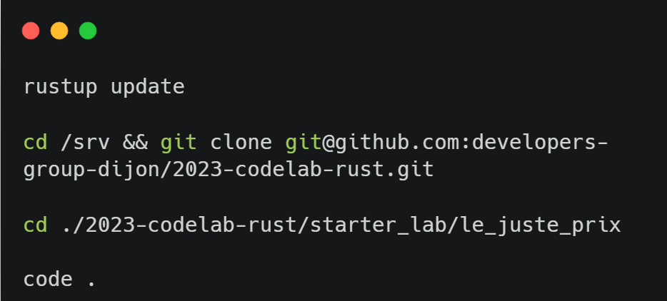
Setup
Exécuter un rustup update
Cloner le dépôt github : git@github.com:developers-group-dijon/2023-codelab-rust.git
Se rendre dans le dossier « starter_lab » puis « le_juste_prix ».
Lancer VSCode dans le dossier.
1 min

Slide 10
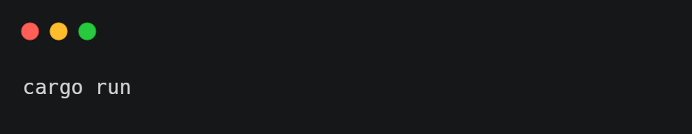
Lancement
Dans un terminal, lancer la commande cargo run
30 sec

Slide 11

Lancement
Dans un terminal, lancer la commande cargo run
30 sec

Slide 12
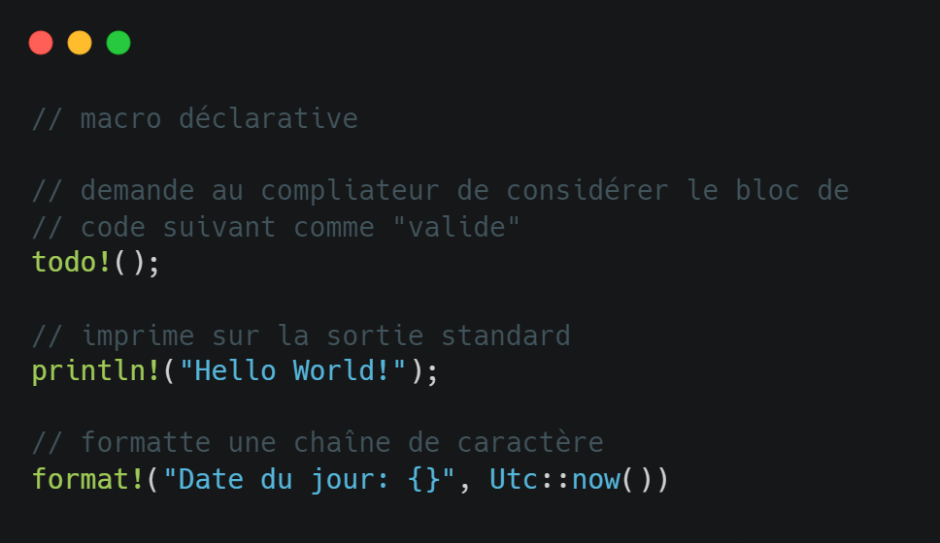
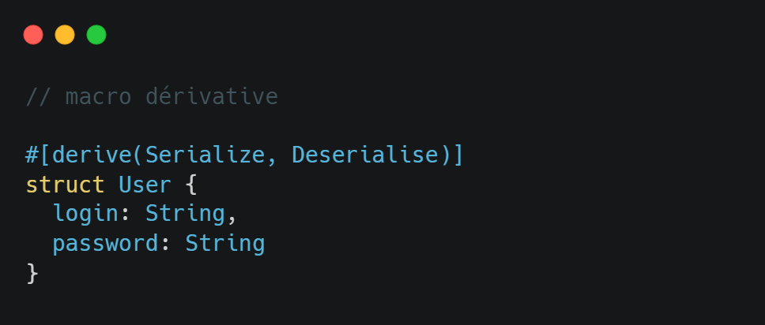
Les macros
Ecrit du code qui écrit du code : métaprogrammation.
Injecte le code « macro » au moment de la compilation.
Permet d’éviter la réplication de code, ou des sets de fonctions « utilitaires ».
Permet d’ajouter des comportements à des fonctions, des structures, des traits, etc.

Slide 13
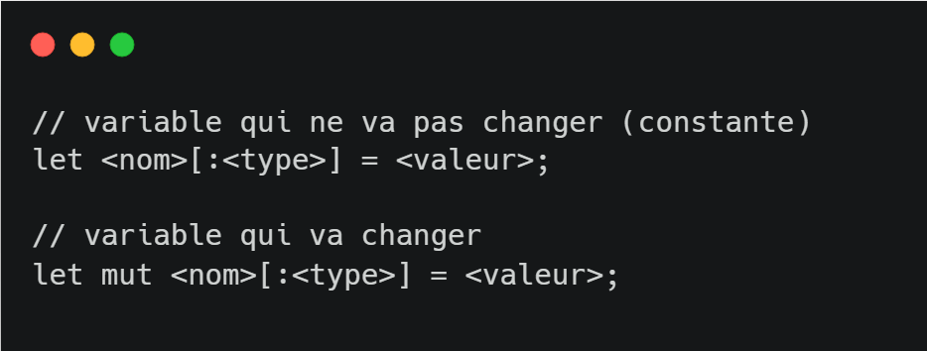
Déclarons nos variables
Pour le jeu du juste prix, il nous faut deux variables :
random_number qui sera le nombre choisi par l’ordinateur entre 1 et 100 (qui ne bougera pas)
Pour cette variable, vous pouvez utiliser le résultat de la fonction generate_random_number_between qui vous est fourni.
found qui sera la variable qui détermine si nous sommes ou non encore dans la boucle de jeu : si l’utilisateur a trouvé la valeur aléatoire ou pas (qui sera amené à changer)
2 min

Slide 14
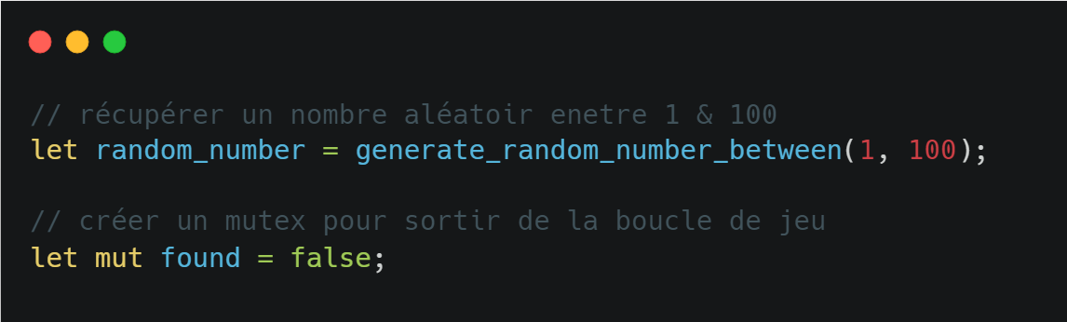
Déclarons nos variables

Slide 15
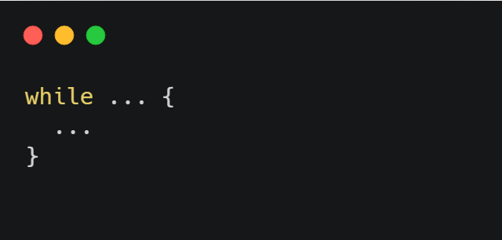
Créer la boucle de jeu
Maintenant que les variables initiales du jeu sont posés, il faut poser la boucle de jeu.
Créer une boucle dont on ne sortira que lorsque l’on aura trouvé le bon chiffre.
30 sec

Slide 16
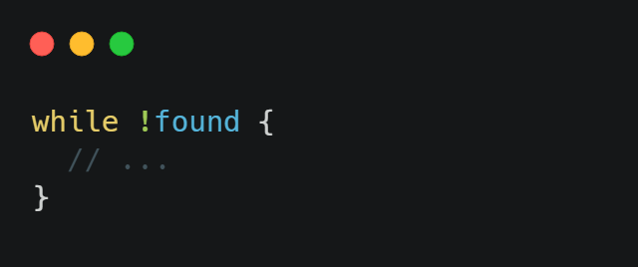
Créer la boucle de jeu

Slide 17
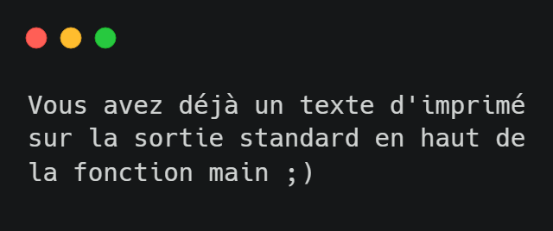
Demander son input à l’utilisateur
Pour démarrer la boucle de jeu, il faut demander un chiffre à l’utilisateur.
Imprimez la question sur la sortie standard, puis utilisez la fonction get_input_from_user pour récupérer sa saisie dans une variable guess.
2 min

Slide 18
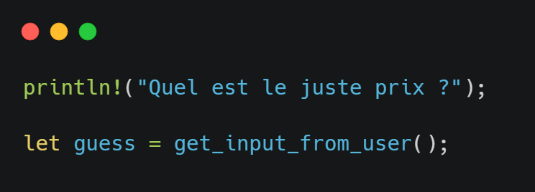
Demander son input à l’utilisateur

Slide 19
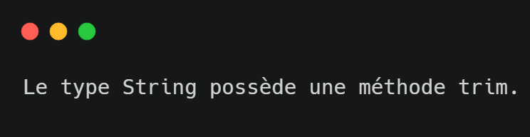
Assainir la saisie utilisateur
La valeur saisie par l’utilisateur est une chaîne de caractère, hors, il nous faut une valeur numérique pour la comparaison.
De plus, une saisie utilisateur peut avoir des espaces involontaires.
Nous allons commencer par « trimer » l’entrée utilisateur et ranger cette chaine « trimé » dans une variable.
2 min

Slide 20
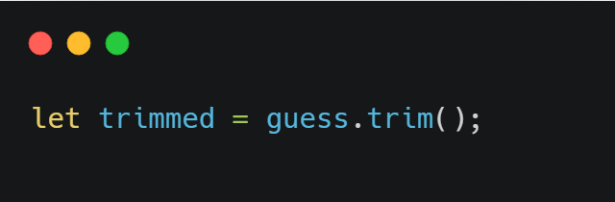
Transformer la saisie utilisateur en nombre

Slide 21
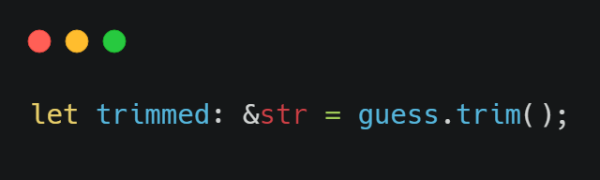
Transformer la saisie utilisateur en nombre
🤔

Slide 22
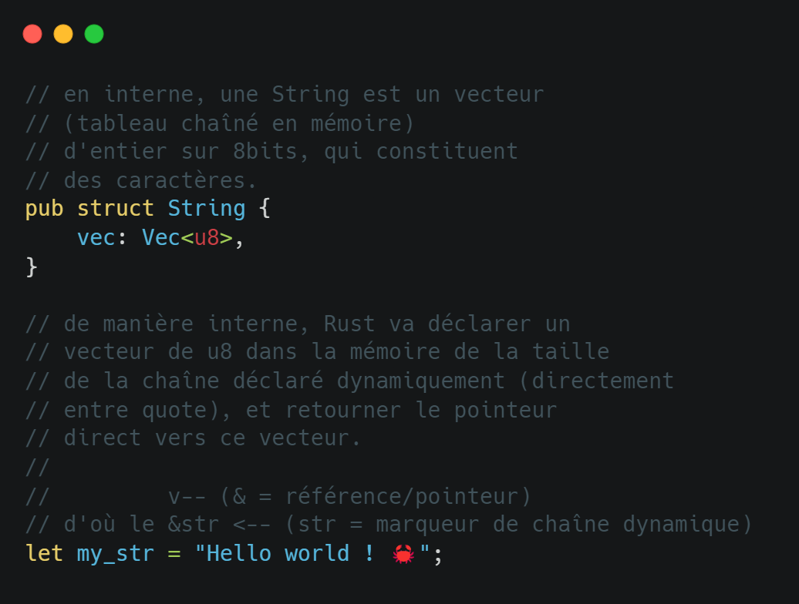
&str, String, wtf ?
String représente une chaîne de caractère.
Une chaîne de caractère est en fait un tableau (Vecteur) de caractère.
Un caractère se représente dans la mémoire comme une suite de 8 bit, soit un type u8.
&str est donc un pointeur direct vers la valeur contenue dans une chaîne déclaré dynamiquement.

Slide 23
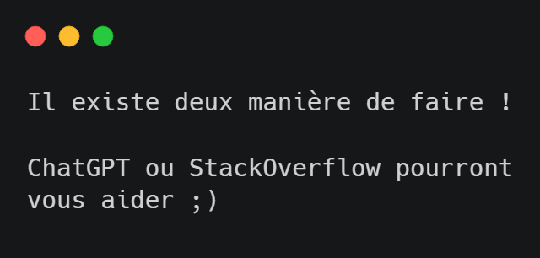
Transformer la saisie utilisateur en nombre
Maintenant que nous avons nettoyé la saisie utilisateur, il nous faut la transformer en « nombre » pour comparaison
Utilisez la fonction parse() sur votre variable trimé pour transformer votre &str en u32.
5 min

Slide 24
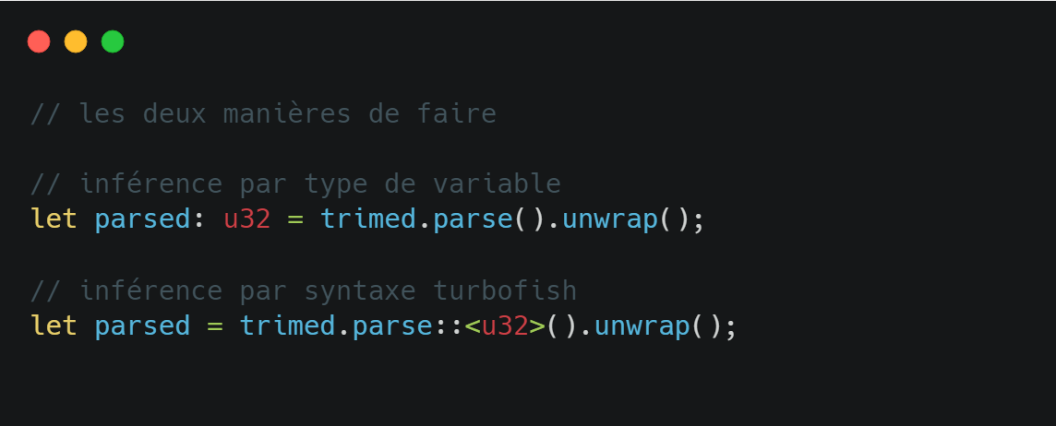
Transformer la saisie utilisateur en nombre

Slide 25
Et si…
Et si on essayait de rentrer un nombre invalide, par exemple « abc » ?

Slide 26
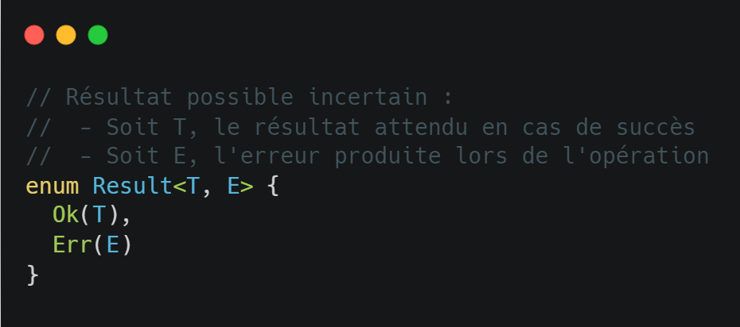
La gestion des erreurs
En Rust il n’y a pas d’exception.
Pour gérer les erreurs, et les traiter proprement, on encapsule un résultat incertain dans un Result.
Un Result est une énumération, c’est-à-dire un ensemble de possibilité.
Une fois le code donnant le résultat incertain, la variable contenant un result sera soit Ok(T) en cas de réussite, soit Err(E) en cas d’erreur.
Un Result doit être traité ; le compilateur n’autorisera pas le build si un Result n’est pas traité correctement.

Slide 27
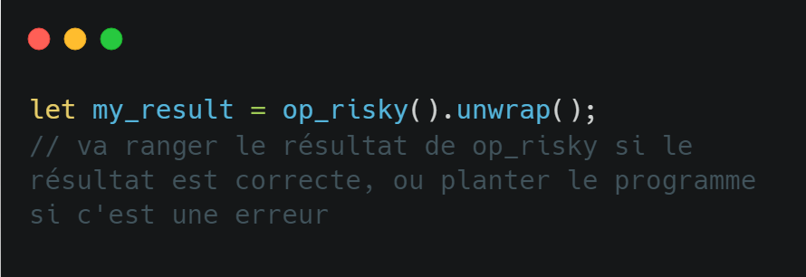
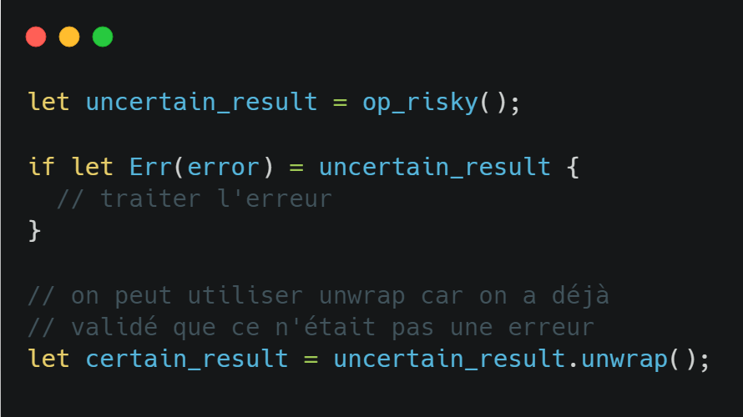
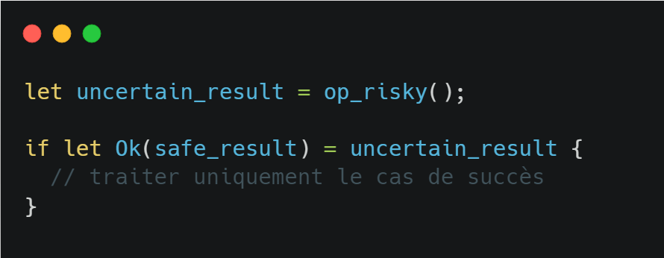
La gestion des erreurs
Pour récupérer le résultat contenu dans un Result, on peut utiliser unwrap() qui retourne le bon résultat si il est correcte, ou plante le programme si il est en erreur.
unwrap() est pratique mais plante le programme, on peut utiliser la syntaxe if let… pour traiter les erreurs proprement

Slide 28
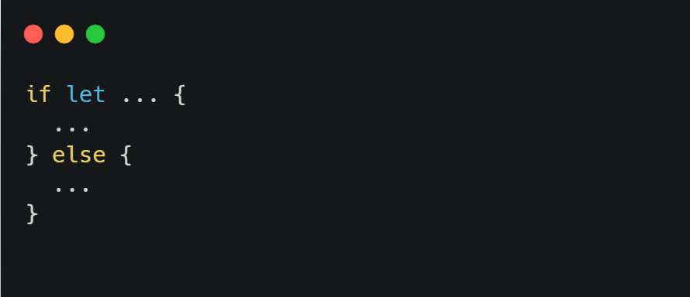
Sécuriser la boucle de jeu
Utiliser la syntaxe if let… pour ne traiter l’entrée utilisateur que si elle est valide (elle est bien parsé en type numérique).
Vous pouvez imprimer le résultat à l’utilisateur pour confirmer sa saisie
Dans le cas inverse, on ne traite simplement pas le cas et on recommence la boucle.
Vous pouvez aussi ajouter un message d’erreur en cas de saisie erronée.
2 min

Slide 29
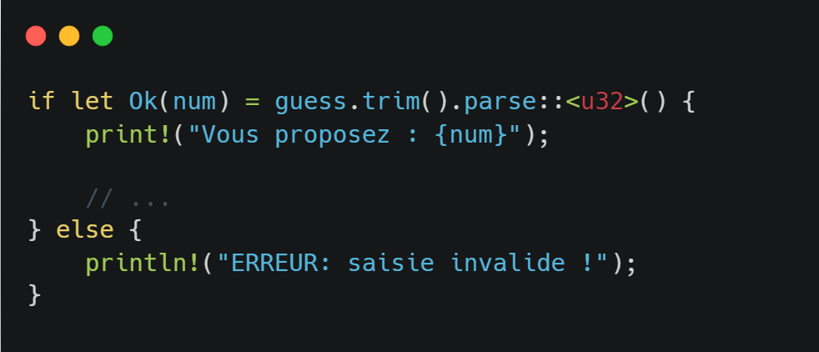
Sécuriser la boucle de jeu

Slide 30
Comparer les deux valeurs
Créez le code qui va comparer la valeur random_value (valeur de l’ordinateur) avec num (valeur saisie par l’utilisateur et transformée).
Si random_value > num : C’est plus !
Si random_value < num : C’est moins !
Si random_value == num : C’est gagné !
Dans ce cas il faudra sortir de la boucle de jeu
1 min

Slide 31
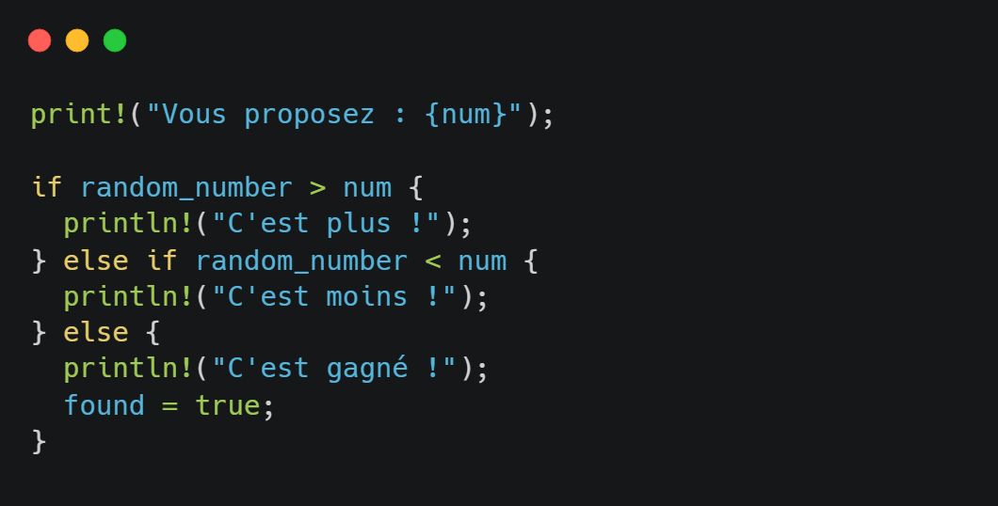
Comparer les deux valeurs

Slide 32
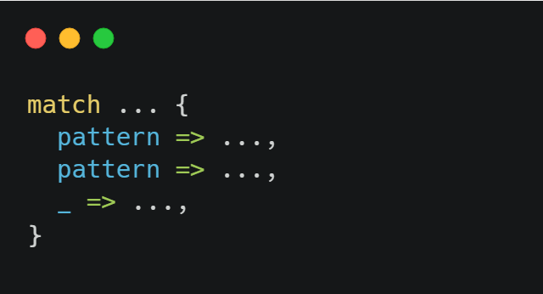
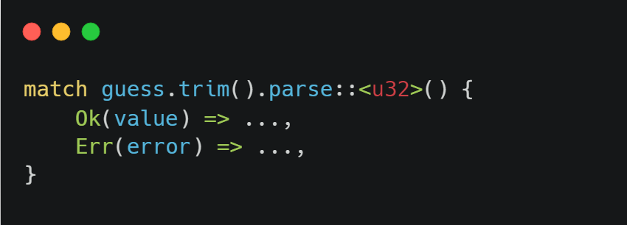
Le pattern matching
Rust possède un système de pattern matching pour effectuer des actions selon une valeur donnée par une énumération.
Ce pattern matching doit traiter tout les cas possible, ou en définir un par défaut.
Par exemple, il peut être appliqué aux Result pour traiter et le cas correct, et le cas d’erreur.

Slide 33
Comparer les deux valeurs : pattern matching
Utilisez la structure match pour comparer num à random_number en utilisant la fonction comp(&value) sur num.
comp peut avoir trois valeurs :
Ordering::Less
Ordering::Greater
Ordering::Equal
2 min

Slide 34
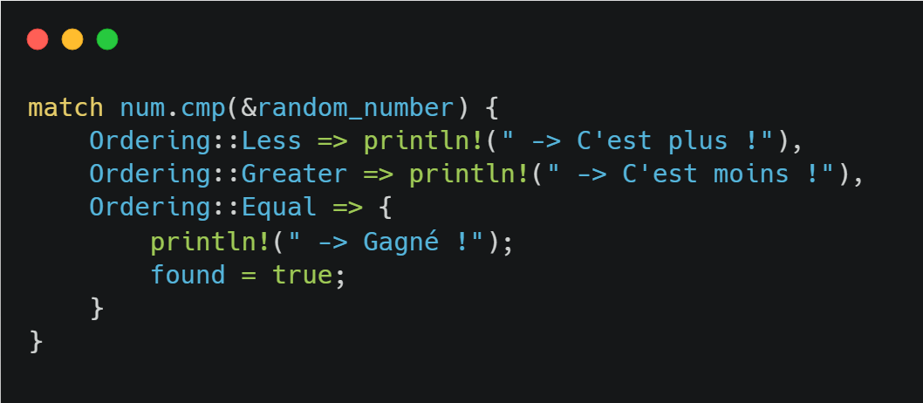
Comparer les deux valeurs : pattern matching

Slide 35
???
🤔

Slide 36
Borrow, mutable borrow, ownership
&
Rust possède un système de références permettant de garantir un code sans fuite mémoire.
Une référence est un lien direct vers l’adresse mémoire d’une valeur, et non la valeur directe.
Cette garantie est mise en place par le compilateur qui va valider quelques règles du « borrow » sur chaque référence dans le code.

Slide 37
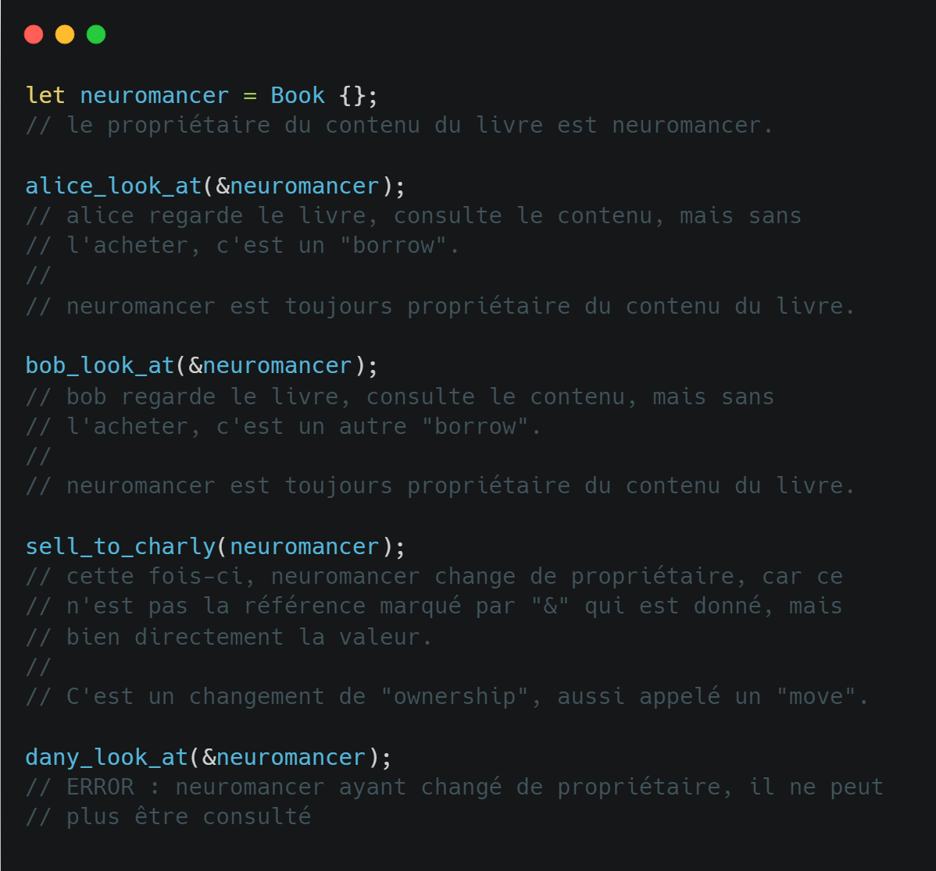
Borrow et ownership : le magasin de livres

Slide 38
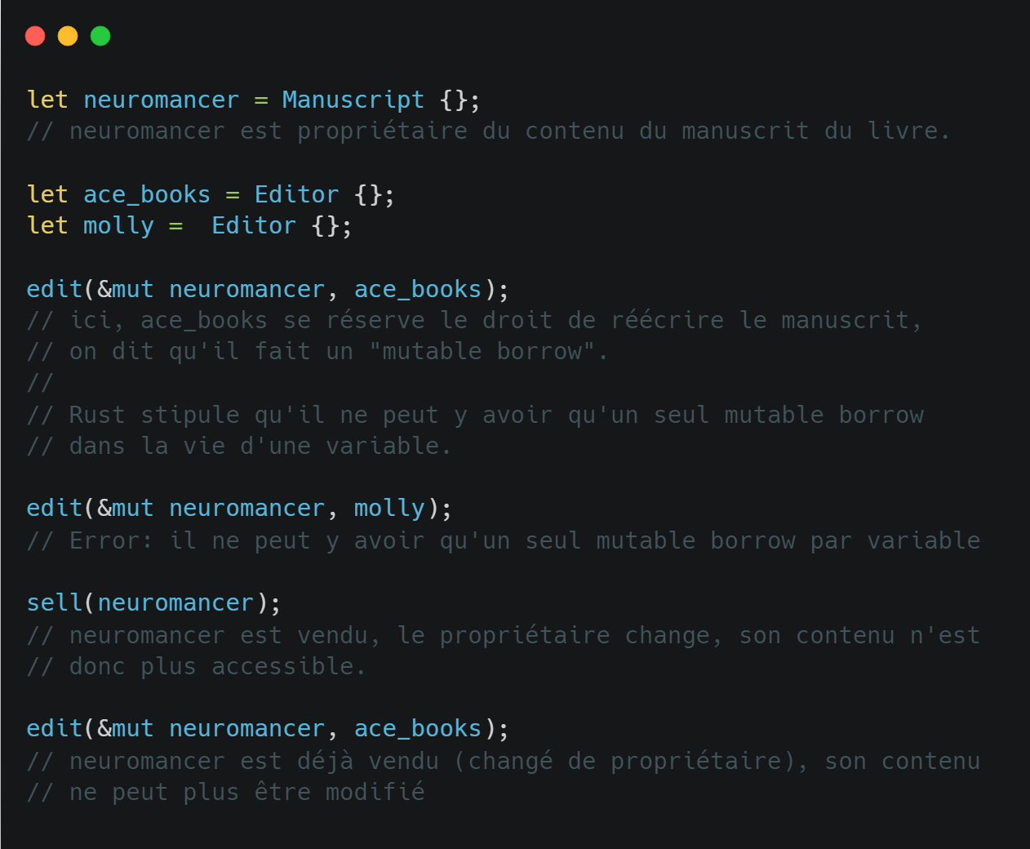
Le « mutable borrow »

Slide 39
Le « borrow » : les règles
&
Il peut y avoir autant de références (emprunt) que voulu à une variable donnée.
Il ne peut y avoir qu’une seule référence mutable par variable donnée.
Il ne peut pas y avoir d’emprunt mutable et immutable en même temps.
Une fois qu’une variable change de propriétaire (passage direct: « move »), elle n’est plus utilisable.

Slide 40
Lancement
Dans un terminal, lancer la commande cargo run
30 sec

Slide 41

Bien joué !

Slide 42
Home LAB

Slide 43
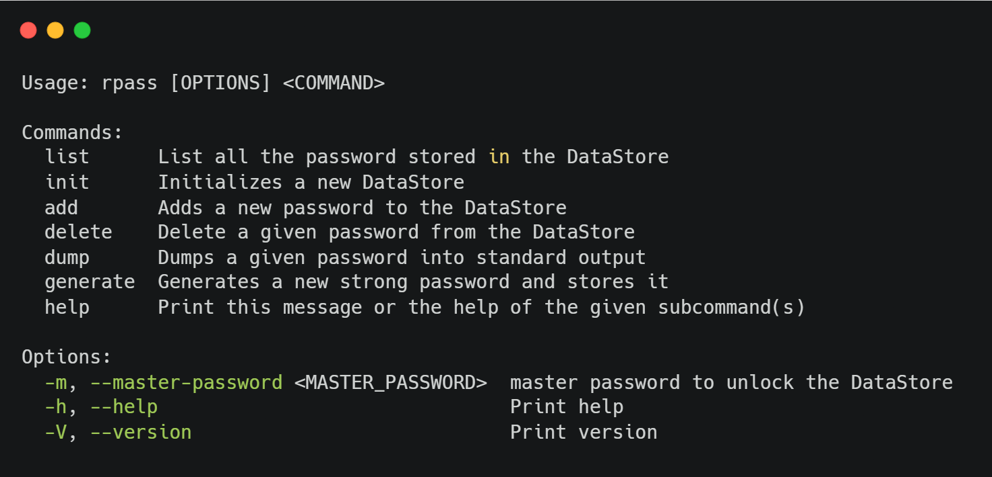
rpass
rpass est une réimplémentation « libre » du gestionnaire de mot de passe pass linux.
Il permettra d’ajouter, de lister et de retirer des mots de passe du gestionnaire.
Il permettra aussi d’insérer un mot de passe dans une suite de commande.
Enfin, il permettra de générer des mots de passe sécurisés.

Slide 44
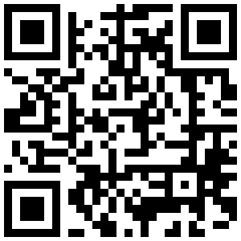
On vous laisse pas tomber💪
Si vous avez le moindre souci, ou que vous voulez échanger en dehors de nos meetups ; rejoignez nous sur le serveur Discord du developers group !
https://discord.gg/Pp6pHUUBXd

Slide 45
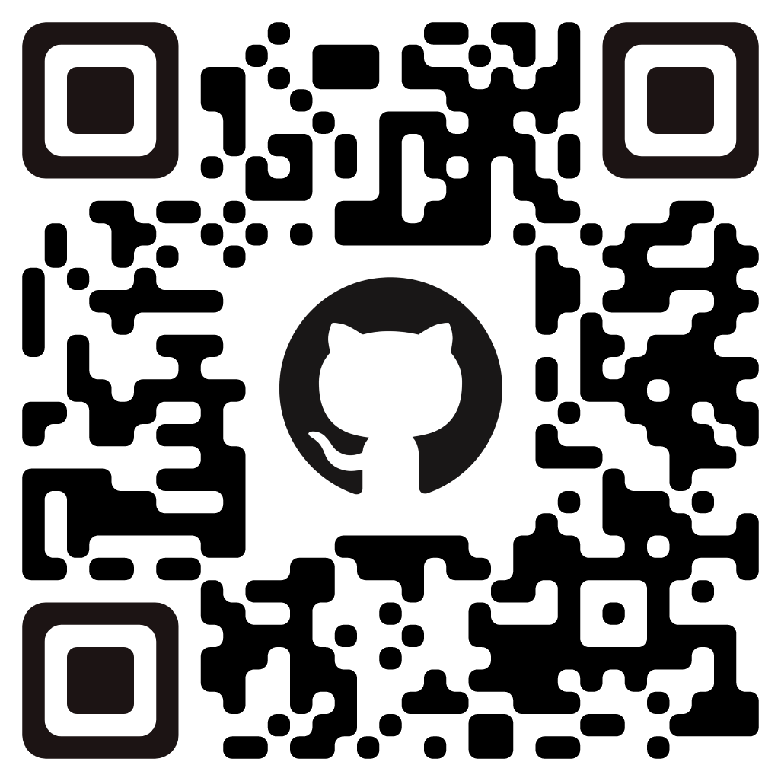
Rejoignez la crab rave !
Vous pouvez retrouver de quoi revoir et approfondir les notions de ce starter lab, et de quoi continuer à vous amuser avec Rust sur cette page.

Slide 46
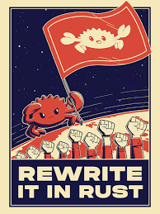
Merci à tous !

